Slide 1
表计识别程序说明

Slide 2
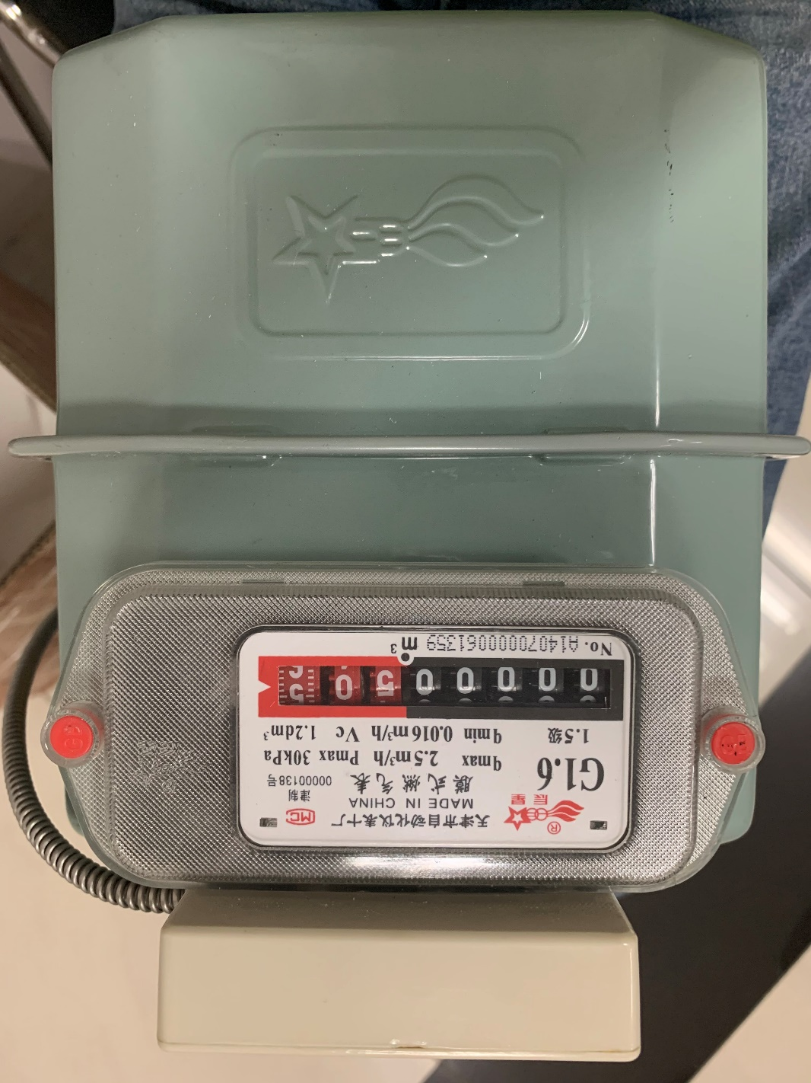
表计识别
第一步：
固定摄像头位置拍摄图片。
运行detection.py文件，截取图片中固定位置的表计读数并进行分割并保存成单个数字图像。
手动对于数字图像进行重命名（格式为“X_Y”，其中X为分割数字类别，Y表示该数字第Y次出现）
通过将重命名后的图像文件放入table_cut_img文件夹中，再次运行detection.py文件即可得到txt文件。

Slide 3
表计识别
第二步：
运行knn.py文件得到测试结果。
将代码中注释去掉，亦可使用手写数字数据集进行测试。

